Slide 1
化学 · 选择性必修1 化学反应原理 · 第3单元 水溶液中的离子反应与平衡
酸碱中和滴定
新课 · 第3课时 · 45分钟
学习任务群： | 年级：高二
01

Slide 2
学习目标
1
目标
2
目标
宏观辨识与微观探析：说明中和滴定的原理与操作要点。
变化观念与平衡思想：认识滴定终点时n(H+)=n(OH-)的计量关系。
3
目标
4
目标
证据推理与模型认知：用c待=c标V标/V待计算，并进行误差分析。
科学探究与创新意识：通过滴定实验培养定量操作与精度意识。
02

Slide 3
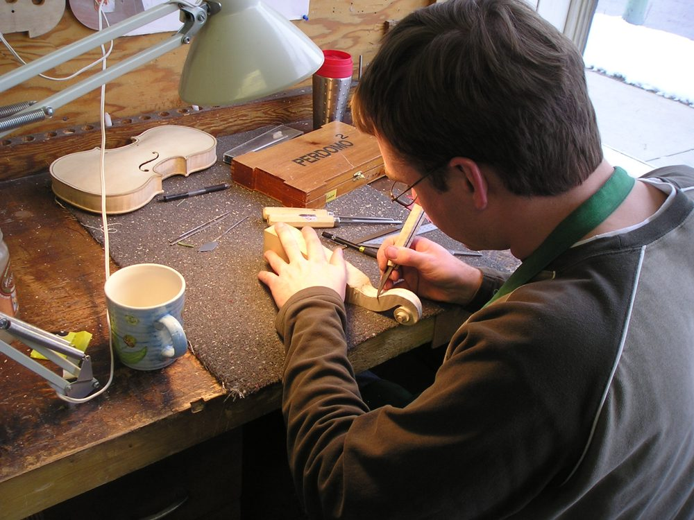
课文背景
用已知浓度标准液滴定待测液，据c待V待=c标V标(一元酸)求浓度。关键：滴定管使用(润洗、调零)、指示剂选择(强强用酚酞/甲基橙，弱酸碱选法)、终点判断(半分钟不变色)。误差来自体积读数。
资料图（自由授权，复用 craft.jpg）
03

Slide 4
学习重点
① 原理：c待V待=c标V标(一元酸)。
② 滴定管：标准液润洗、调零、逐滴加、读凹液面。
③ 指示剂：强酸强碱酚酞/甲基橙皆可；弱酸用酚酞、弱碱用甲基橙。
④ 误差：看V标偏差(仰视/俯视)。
04

Slide 5
学习路径
1
Step 1 导入
2
Step 2 仪器润洗
3
Step 3 指示剂
4
Step 4 终点判断
5
Step 5 误差分析
6
Step 6 练习+作业
05

Slide 6
易混易错
!
!
① 润洗。原因：滴定管未用标准液润洗会稀释标准液使V标偏大、c待偏高，易漏。
② 指示剂选择。原因：弱酸弱碱滴定须按终点pH选，强强任意，易错。
!
③ 误差方向。原因：仰视使读数偏大/偏小需结合看，易反。
06

Slide 7
要点板书
┌── 中和滴定 ──┐ │ c待V待=c标V标│ │ 管须润洗 │ │ 锥瓶不润洗 │ │ 强强:酚酞/甲基│ │ 橙任意 │ │ 弱酸:酚酞 │ │ 误差看V标 │ └────────────────┘
07

Slide 8
分层作业
【基础作业】1. 中和滴定的计算原理是什么？2. 滴定管为什么要用待装液润洗？锥形瓶需要润洗吗？3. 用已知NaOH滴定未知盐酸，若滴定管未润洗，测定结果偏高还是偏低？
【提高作业】滴定接近终点时，若仰视读取标准液体积，对测得待测液浓度有何影响？
08

Slide 9
本课小结
本单元主题：水溶液中的离子反应与平衡。把今天学到的方法带进下一篇——自己读、自己想、自己写。
方法迁移：圈关键信息 → 理事件脉络 → 析人物精神
09

